Slide 1
Acetylsalicylsyre i graviditeten
Obstetrisk guidelinemøde 2021
Tovholdere: Britta Frederiksen-Møller og Anne Cathrine Hoffgård Munk
Guidelinegruppen: Karen Abrahamsen, Anita Sylvest Andersen, Birgitte Baldur-Felskov, Jens Dalsgaard, Jeanette A Hansen, Louise Kelstrup, Sara Lange, Sofie Lindquist, Lisa Grange Persson, Line Thellesen

Slide 2
Baggrund
Hypertension og præeklampsi (2018)
IUGR (2014)

Slide 3
Magnyl-guideline
Hvilke tilstande kan magnyl forebygge?
Hvordan er bivirkningsprofilen for mor og barn?
Hvornår skal behandlingen initieres og afsluttes?
Hvilken dosis skal anvendes?
Hvem skal behandles?

Slide 4
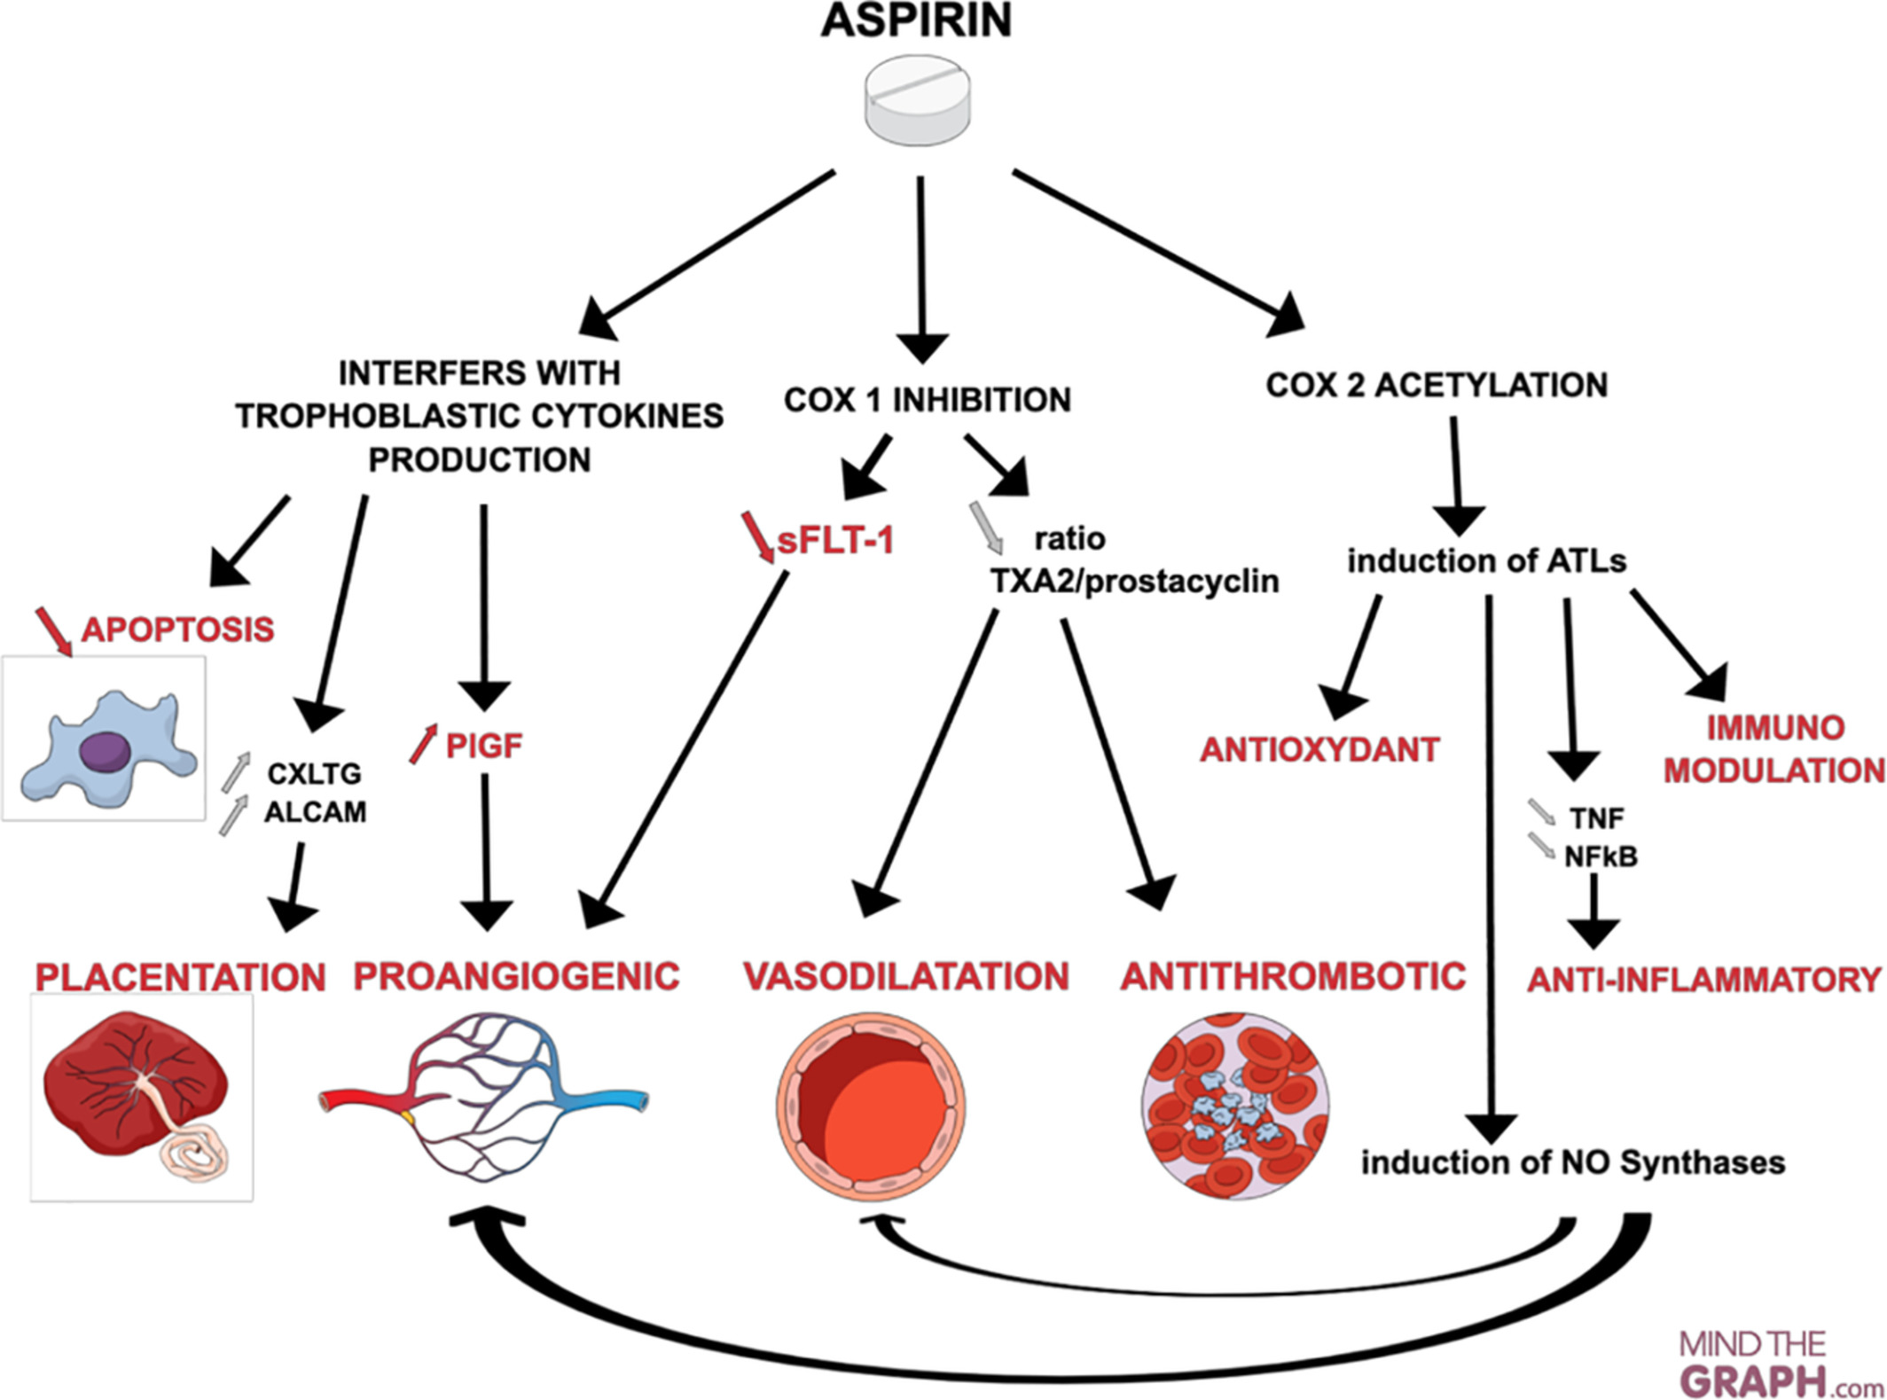
Hvordan virker ASA forebyggende?
Notes:
COX1-hæmning ved lavdosis-behandling,Trombocytaggregationshæmning i 7-10 dage
Bivirkningsprofil for mor og barn?

Slide 5
ASA?
Risikofaktorer
Outcomes
Placenta medieret sygdom
Diabetes
Præeklampsi
Tidl. svær IUGR
Tidl svær PE
IUGR
Flerfolds
grav
Nyresygdom
Aetas
>40 år
Autoimmun
sygdom
Abruptio placenta
BMI>35
Tidl. abuptio
placenta
Kronisk hypertension
Ægdonation
Senabort
Grav. interval
>10 år
Primigravida
Tidl.
foetus mors
Familiær
hist. PE
Foetus mors
Notes:
Vigtigt at holde sig for øje, hvad der er outcomes og hvad der er risikofaktorer.

Slide 6
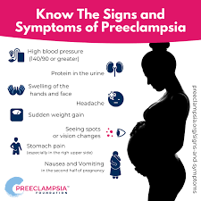
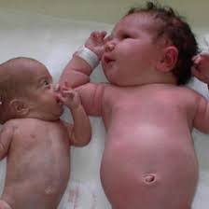
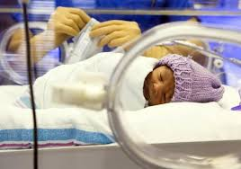
Hvilke tilstande kan magnyl forebygge?
Notes:
Siden de første rapporter kom i 1978 om at ASA muligvis havde effekt på PE, har der været mange RCT’er med divergerende resultater, formentlig pga forskelle i dosis, tidspunkt for opstart, udvælgelse af risikogrupper, definition af outcome osv. 2007; 10% reduktion af forekomst af PE. Siden da opdaget af effekten er dosisafhængig, at ASA bør gives til natten, at ASA bør startes tidligt i graviditeten, helst før uge 16, og i 2017 kom ASPRE-studiet med ca. 1800 deltagere RCT med aspirin vs. placebo 150 mg 11-14 uge, kvinder udvalgt ud fra algoritme. I det studie reduceres risiko for præterm PE med 63%, endnu større reduktion i risiko for tidligt indsættende PE, dvs. før uge 34. IUGR uden præeklampsi er også muligt at forebygge, og muligvis er der også effekt på spontan præterm fødsel, dødfødsel og senabort.

Slide 7
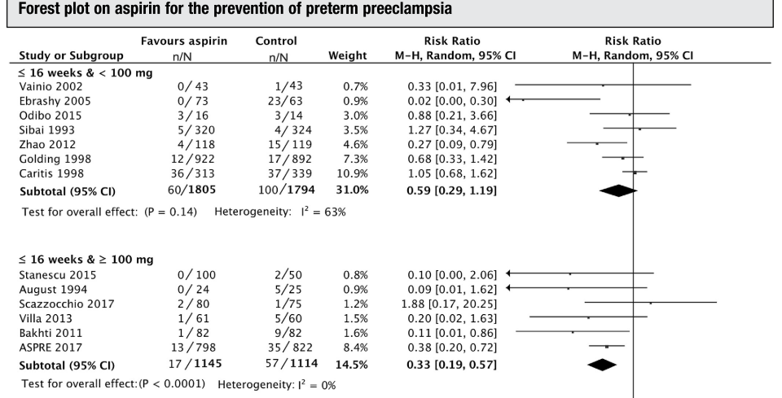
Præeklampsi
Reducerer risiko for præterm forløsning pga. præeklampsi
Især effekt på tidligt indsættende, svær præeklampsi
Ingen væsentlig effekt på sent indsættende præeklampsi

Slide 8
IUGR
Forebyggelse af IUGR blandt kvinder med risikofaktorer for præeklampsi eller IUGR
Generelt mindre udtalt effekt end for præeklampsi
Usikkerhed ift. dosis

Slide 9
Rekommandation

Slide 10
Senabort og IUFD
Effekten af profylaktisk ASA på antal levendefødte blandt gravide med tidligere senabort/IUFD
2 observationelle studier 2000 og 2004 (n=250 og n=230)
ASA 75-81 mg
Flere levendefødte: OR 1.88 (1.04-3.37) Færre aborter: OR 0.41 (0.25-0.68)
Ekskluderet: Alle kvinder med antiphosfolipid-antistoffer
1 RCT fra 2014 (n=1.078)
ASA 81 mg, prækonception → 36+0
Ikke effekt af ASA på antal levendefødte (53 % vs 58 %)
Ekskluderet: Alle kvinder med medicinsk sygdom eller brug for antikoagulantia

Slide 11
Senabort og IUFD
Effekten af profylaktisk ASA på perinatal død hos gravide med kendt sygdom eller risiko for præeklampsi
1 Cochrane studie fra 2019 (n=35.391)
ASA medfører 15% reduktion i perinatal død, RR 0.85 (0.76-0.95)
2 RCT meta-analyser 2013 (n=27.222) og 2020 (n=1490)
ASA medfører reduktion i perinatal død, men kun ved hhv. opstart inden GA≤16 og ved ASA dosis >100 mg.
RR 0.47 (0.25-0.88) og RR 0.41 (0.19-0.92)

Slide 12
Senabort og IUFD
Profylaktisk acetylsalicylsyre til raske kvinder med tidligere senabort eller intrauterin fosterdød har ingen tydelig effekt på antallet af levendefødte børn. Profylaktisk acetylsalicylsyre til kvinder med risiko for at udvikle præeklampsi reducerer risikoen for perinatal død. | 1b 1a
Ved uforklaret intrauterin fosterdød anbefales ikke profylaktisk ASA i efterfølgende graviditet. Ved kendt årsag til tidligere intrauterin fosterdød, eksempelvis præeklampsi, anbefales ASA profylakse i henhold til gældende guidelines for disse tilstande. | A A

Slide 13
Spontan præterm fødsel
Litteraturen: 9 studier med divergerende resultater ang. tentativ forebyggende effekt af ASA mod præterm fødsel
Stort RCT (n=11.976) viser signifikant effekt RR 0.89 (95% CI 0.81-0.98)
Mangel på I-landsstudier med veldefinerede populationer.
Høj grad af metaanalyser af præeklampsistudier, hvor confounding ikke kan udelukkes
Eksisterende litteratur betragtes som hypotesegenerende og samlet evidensniveau nedgraderes
Notes:
veldefinerede populationer er fx kvinder med tidligere spontan præterm fødsel eller nulliparae
Ang. Confounding: Dvs. at en beskyttende effekt mod præterm fødsel pga. ASAs beskyttende effekt mod udvikling af præeklampsi. Dette kan ikke udelukkes

Slide 14
Spontan præterm fødsel

Slide 15
Tidligere abruptio placentae

Slide 16
maternel risiko
Notes:
Emner:
Blødning

Slide 17
Maternelle risici
Let øget risiko for intra- og postpartum blødning ved vaginal fødsel (op til hhv. OR 1,65 / 1,23)
Risikoen må formodes at skyldes anden årsag end ASA, såfremt fødslen finder sted > 7 dage efter seponering
Ingen signifikant øget risiko for abruptio placentae
Meta-analyse fra 2018 (n = 12.585 gravide) finder beskyttende effekt af ASA ≥ 100 mg startet før GA 16

Slide 18
Rekommandationer
Tilføjelse fra workshop:
Det er ikke farligt at føde, selvom den gravide har fået magnyl indenfor de sidste 7 dage.
Notes:
For fødende, der har fået ASA i ugen op til fødslen, kan det overvejes at anlægge i.v.-adgang under fødslen grundet let øget risiko for intra- og postpartum blødning.

Slide 19
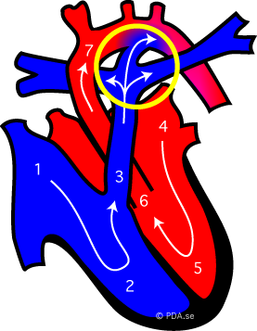
Føtal risiko
Notes:
Emner:
Misdannelser
Blødning
Ductus arteriosus
Generelt få studier som har til primære formål at undersøge mulige føtale komplikationer.
Ingen relevante studier omhandlende nyreskade eller NEC

Slide 20
Misdannelser
Meta-analyse Kozer 2002 (1 RCT, 6 kohorte, 15 case-kontrol)
Undersøger føtale misdannelser efter ASA i 1.trimester, ukendt dosis
Ikke øget risiko for misdannelser generelt (n=66.028) OR 1.33 (0.94-1.89)
Øget risiko for gastroskise (n=2710) OR 2.37 (1.44-3.88)
Ikke øget risiko for hjerte- eller CNS misdannelser
Notes:
Incidens i Danmark: 3-4.5 pr. 10.000 levendefødte
5.-9. gestationsuge
1 meta-analyse (5 case kontrol studier)
Kozer 2002
n cases = 14 - 110
År 1979-1997
ASA: 1.trimester. Dosis?
OR 2.37 (1.4-3.9). Alle 5 studier fandt øget risiko, 3 signifikant.
Dansk kohortestudie 2010
Undersøger risiko for kryptorkisme efter ASA i graviditeten, ukendt dosis
n = 47.400 (3135 eksponeret)
Ikke øget risiko for Kryptorkisme HR 1.18 (0.93-1.49)

Slide 21
Gastroskise: 3 case-kontrol studier
Draper 2008. UK.
n= 144 Gastroskise, kontroller n=432, matchet på alder, fødested, region.
ASA: Dosis?, Tidspunkt?
aOR 20.4 (2.2-191.5). Justeret for BMI, rygning, infektion, brug af kokain, amfetamin, ecstasy
Nørgård 2004. Dansk-Ungarsk
n=238 Gastroskise eller omphalocele, Kontroller n=19.428 kongenitte abnormaliteter
ASA: GA 5.-12.uge, Dosis?
aOR 0.7 (0.2-2.2). Justeret for alder, paritet, folinsyreindtag, influenza
Werler 2002. USA + Canada
N= 206 Gastroskise. Kontroller n=798 kongenitte abnormaliteter. Matchet på alder.
ASA: SM → 84 dage efter SM. Dosis? (Antipyretisk/antianalgetisk effekt)
aOR 3.2 (1.4-7.1). Justeret for indkomst, feber, allergi, øvre luftvejsinfektion, rygning, uddannelse

Slide 22
Intrakraniel blødning
2 meta-analyser (RCT): Ikke øget risiko
2019: n = 30.000, RR 0.99 (0.72-1.36)
2015: n = 17.000, 60-100 mg, GA 12-36, OR 0.77 (0.53-1.12)
1 RCT 2017 (ligner praksis i DK)
n = 1620, 150 mg, GA 11-14 → 36
Ikke øget risiko for ICH, OR 2.23 (0.09-52.70)

Slide 23
Ductus arteriosus
1 krydssektionelt studie 2018
n = 171 (65 eksponerede)
80-100 mg ASA, varighed: prægravid → GA 36
Flowmåling i ductus arteriosus fra GA 20 til 35
LDA medfører ikke flowændring i ductus arteriosus

Slide 24
Resumé og rekommandation

Slide 25
Hvem skal behandles?
Forebyggelse kræver god prædiktion
To forskellige tilgange:
screening vha. enkeltrisikofaktorer (1 højrisiko el. 2 moderate risikofaktorer)
screening vha. algoritme
Stort dansk multicenterstudie (PRESIDE) undervejs

Slide 26
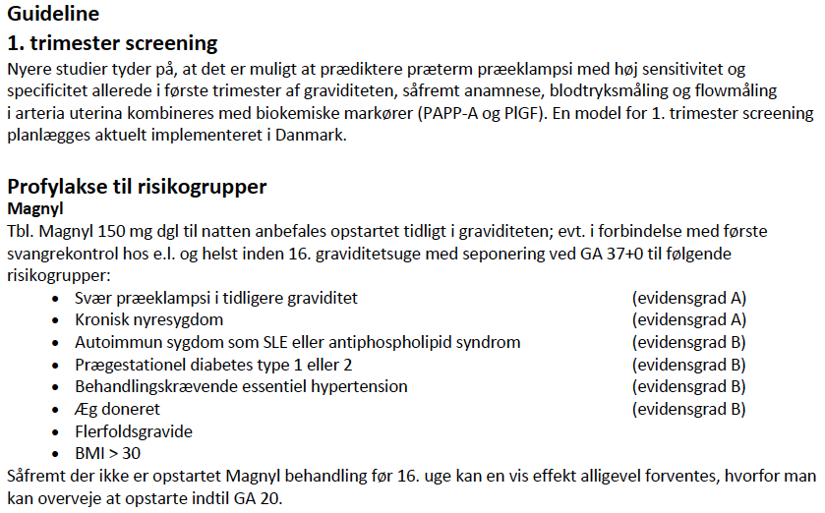
Nuværende retningslinjer

Slide 27
Højrisikogrupper
Kronisk sygdom:
Kronisk hypertension
APS/SLE
Kronisk nyresygdom
Prægravid diabetes
Tidligere svær præeklampsi

Slide 28
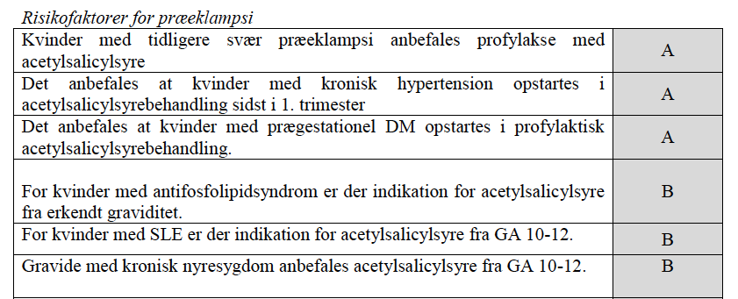
Højrisikofaktorer

Slide 29
Moderate risikofaktorer
Flerfoldsgraviditet
Graviditet vha. ægdonation
Forhøjet prægravidt BMI
Andre moderate risikofaktorer: nulliparitet, høj maternel alder (>35 eller >40 år), mere end 10 år siden sidste graviditet, let præeklampsi i tidligere graviditet

Slide 30
Flerfoldsgraviditet
Øget risiko for præeklampsi: RR 2.6 (95% CI 1.5-3.1) i metaanalyse af obs. studier
Højrisikofaktor i flere internationale guidelines
Moderat risikofaktor i NICE-guideline
Metaanalyse af 6 RCT fra 2016 (n=898): RR 0.67 for præeklampsi, men RR 1.02 for svær præeklampsi
Retrospektivt engelsk studie viser nær-signifikant effekt af 150 vs. 75 mg magnyl (PE hos 1.8% vs. 6.4%, p=0.067)

Slide 31
Ægdonation
Systematiske reviews, herunder dansk systematisk review og metaanalyse: Ca. 3-fold forøget risiko ift. spontant gravide og fordoblet risiko ift. IVF-behandlede med egne æg
Ægdonation ej risikofaktor i internationale guidelines
Manglende studier af effekt af magnyl på ægdonerede

Slide 32
Andre moderate risikofaktorer
BMI: Risikofaktor for præeklampsi, dosis-respons-sammenhæng. Hyppig risikofaktor
Nulliparitet
Høj maternel alder
Tidl. præeklampsi uden tegn på svær sygdom
Mere end 10 år siden sidste fødsel
Notes:
Dosis-respons-sammenhæng ml. BMI og risiko for præeklampsi
Effekt af magnyl på overvægtige
I 2018 havde 14% af gravide et BMI over 30, mens 5% havde et BMI over 35

Slide 33
Moderate risikofaktorer

Slide 34
DISKUSSIONSPUNKTER
Hvem skal have magnyl?
Hvilken dosis skal anvendes?
Hvornår skal behandlingen opstartes og seponeres?
Notes:
Ved vi nok om bivirkningsprofil for mor og barn til at kunne anbefale profylaktisk behandling?
Hvornår skal behandlingen initieres og afsluttes?
Hvilken dosis skal anvendes?
Diskussion opdelt i to hoveddele – først kigger vi på forebyggelse, bivirkninger, dosis og timing, dernæst på anbefalinger vedr. hvilke risikogrupper der skal anbefales magnyl – til sidst fri diskussion

